Slide 1
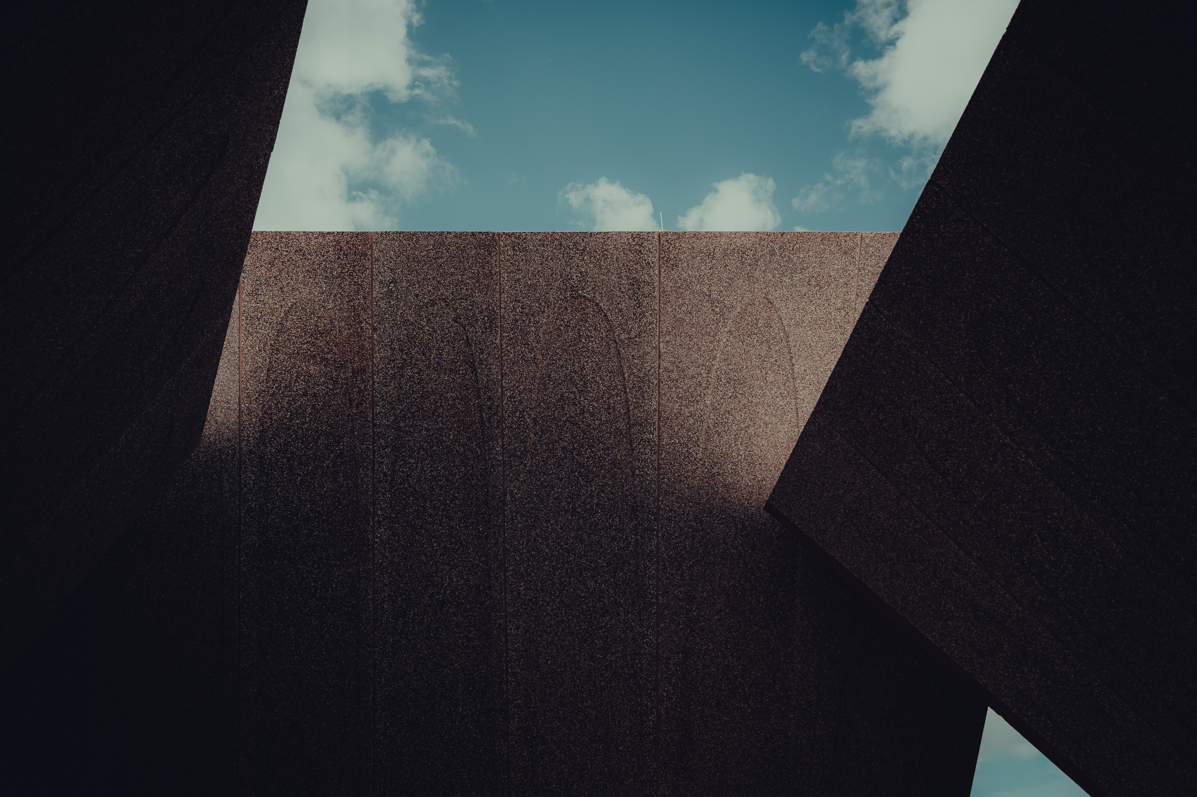
Подорож Житомиром: історія та сучасне мистецтво
Роботу виконав:
Довгополий Андрій Юрійович,
учень 9-В класу Ліцею № 12
міста Житомира ім. С.Ковальчука
Науковий керівник:
Кухарська Леся Петрівна,
вчитель історії та правознавства Ліцею
№ 12 міста Житомира ім. С.Ковальчука

Slide 2


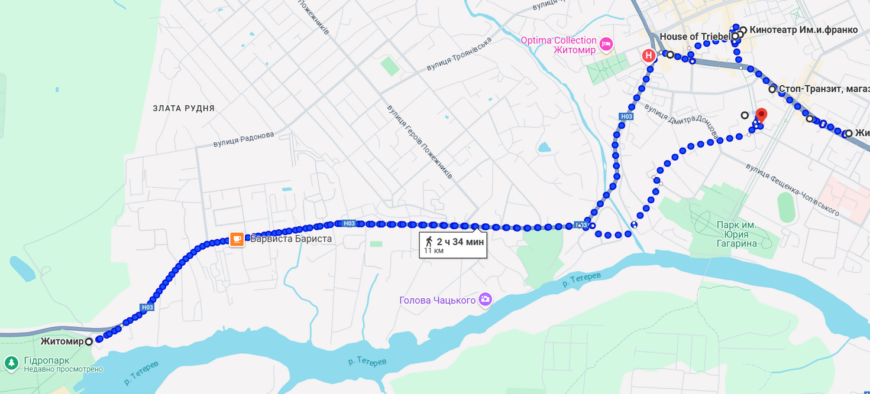
МЕТА ТА ЗАВДАННЯ ДОСЛІДЖЕННЯ
Мета: ознайомлення сучасної молоді з архітектурою та історією мистецва муралів Житомира
Завдання: розробка і опис маршруту по об’єктам мистецької та історичної спадщини міста Житомира
Вулиця Велика Бердичівська:
Мурал «Земне,але недосяжне»
Мурал «Ї – їжак»
Поліклініка міської лікарні № 1 Корольовського району
Мурал «Герб Житомира»
Новий бульвар:
Мурал «К – кінь»
Мурал, присвячений Олегу Ольжичу на стіні Житомирської обласної універсальної наукової бібліотеки ім. О.Ольжича
Вулиця Михайлівська:
Мурал «Купідон»
Гідропарк
Мурал «Птахи»

Slide 3

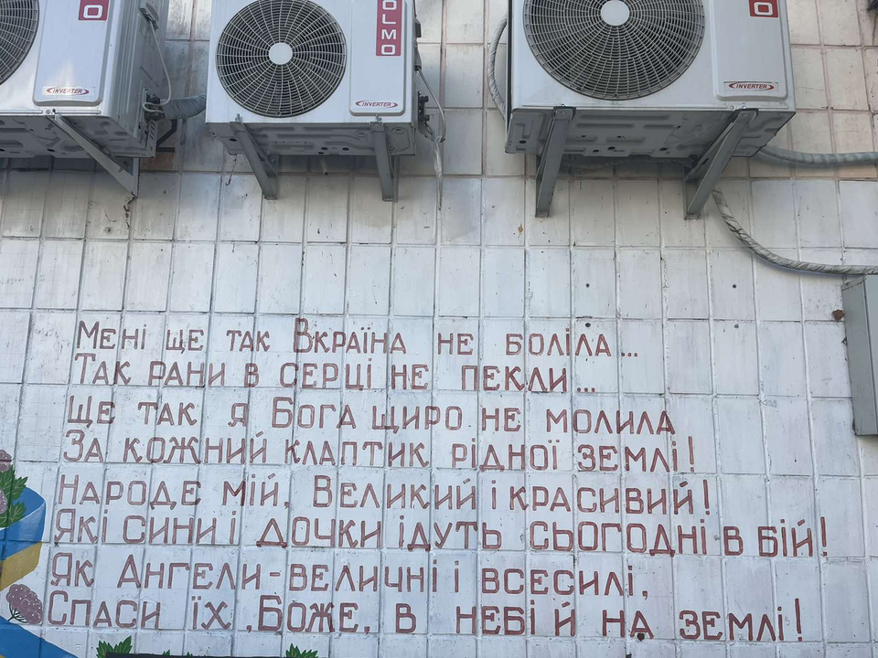
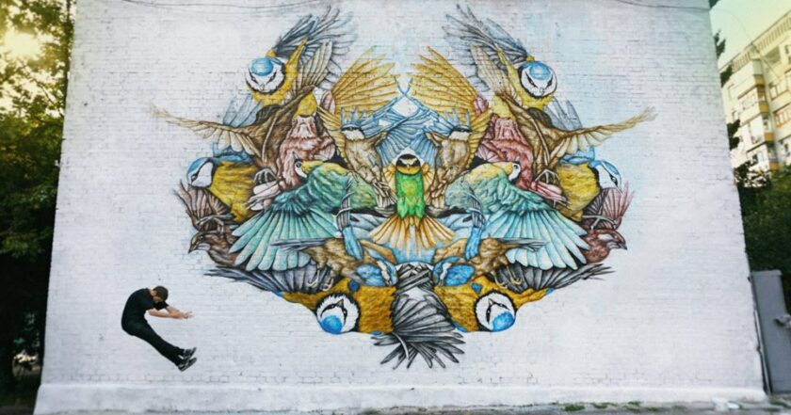
Екскурсійний обʼєкт № 1 «Мурал «Земне, але недосяжне»
Навпроти ЖДУ ім.І.Франка в 2017 році Дмитро Краб створив яскравий малюнок з різними птахами, що згуртувалися навколо центральної птиці. Картина наповнена значною кількістю деталей та символів, що демонструє майстерність автора.
https://rubryka.com/wp-content/uploads/2018/08/20798990-1595273733836689-6299163312356997775-n-840x441-c-1.jpg

Slide 4
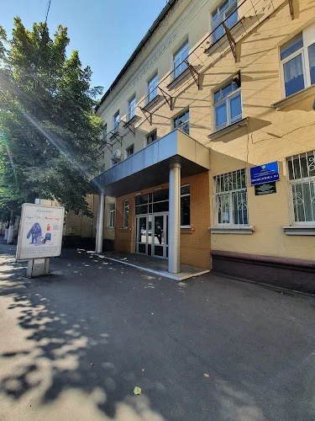
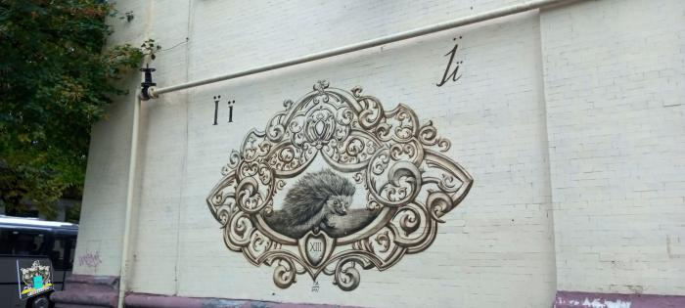
Екскурсійний обʼєкт № 3 «Поліклініка міської лікарні № 1 Корольовського району»
А чи знаєте ви, що будівля поліклініки має свою давню історію. З другої половини ХІХ століття тут розміщувалося дворянське зібрання. В 1918 році тут працювала Центральна Рада, а потім в 1922-23 роках діяв український незалежний театр.
https://www.google.com/url?sa=i&url=http%3A%2F%2Fwikimapia.org%2F40170698%2Fuk%2F%25D0%259C%25D1%2583%25D1%2580%25D0%25B0%25D0%25BB-%25C2%25AB%25D0%2587-%25D0%2587%25D0%25B6%25D0%25B0%25D0%25BA%25C2%25BB&psig=AOvVaw3IwK564MgadGbhNG92eOBA&ust=1744725201802000&source=images&cd=vfe&opi=89978449&ved=0CBQQjRxqFwoTCIDZm4zW14wDFQAAAAAdAAAAABAJ
Екскурсійний обʼєкт № 2 «Мурал «Ї – їжак»
Ось такий мурал прикрашає будівлю поліклініки міської лікарні № 1 по вулиці Велика Бердичівська. Це є продовження проєкту Дмитра Краба «Українська абетка міста», започаткованого в 2015 році.
https://misto.biz.ua/zhytomyr/wp-content/uploads/sites/64/2024/03/af1qipntzlawtc4tl4pznkpk4vx37ryk0wvcy7e2pdrdw800-h500-k-no.jpeg

Slide 5

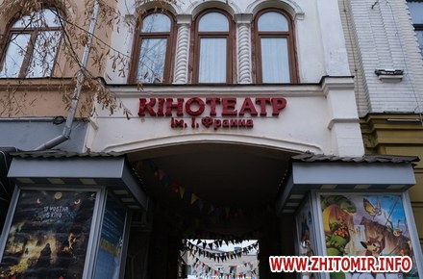
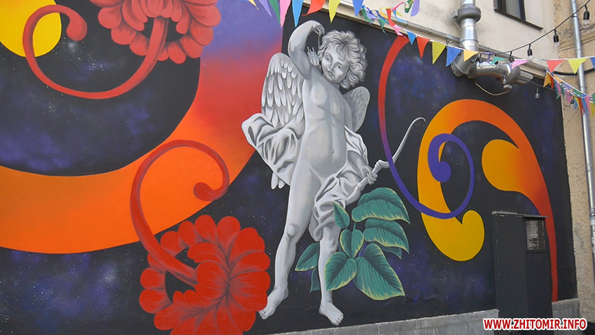
Екскурсійний обʼєкт № 4 «Мурал «Купідон»
На пішохідній вулиці Михайлівській у Житомирі у дворі кінотеатру ім. І. Франка з’явився мурал про кохання, зображений на стіні довжиною 20 метрів.
https://www.zhitomir.info/f/images/2022/11/14/210776/06d3fa58e8d3ef4280e812ef71d04cc4_preview_w440_h290.jpg
https://www.zhitomir.info/f/images/2020/08/03/193884/8c7c89f3917fefcda90a143b2c8a0003_w859_h569.jpg

Slide 6
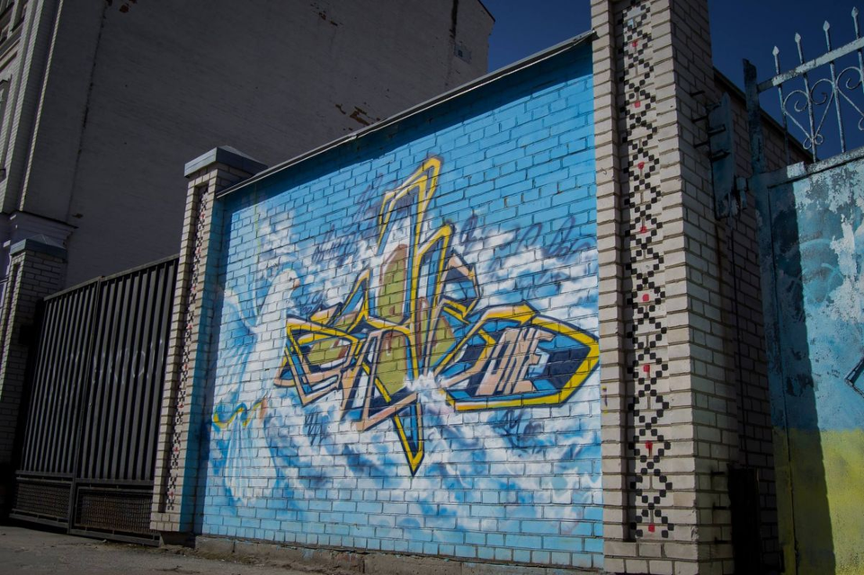
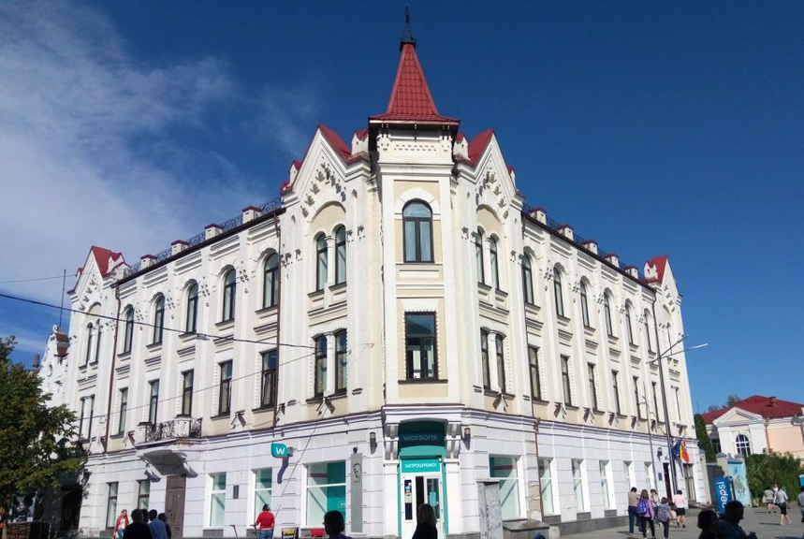
Екскурсійний об’єкт № 5 «Будинок сім`ї Трібель»
Знаходиться удівля в центральній частині Житомира, і є кутовою на перетині вулиць Лятошинського та Михайлівській. Це незвичайна споруда з еклектичними елементами, виконана в стилі неоготики, була побудована на початку ХХ століття купецької сім`єю Трібель. Сім`ю Трібель знала вся Російська імперія завдяки їх сімейному бізнесу - виробництву лайкових рукавичок. Продукція фабрики Трібель славилася своїм відмінною якістю. Їх лайкові рукавички носила практично вся знать Російської імперії.
https://zhytomyr-future.com.ua/wp-content/uploads/sites/6/2023/08/1_o-uoxxdgo546scg4jcnzas2cbjzpr5kshs4qsfbyfm2w0rlyljxftudmflbob8xw402dqi09jz6ilwxr67kx7z8truwlakuvfvqa9czwxxypomktfkrjgef3rpa7oxby4ef2ninc-qqqwnx1lb6ydqu.jpg

Slide 7
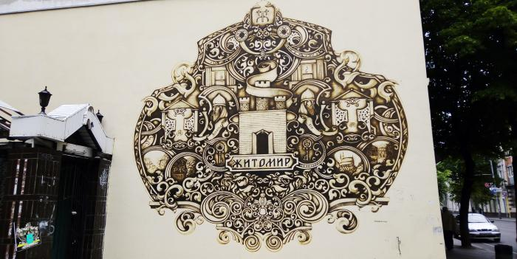
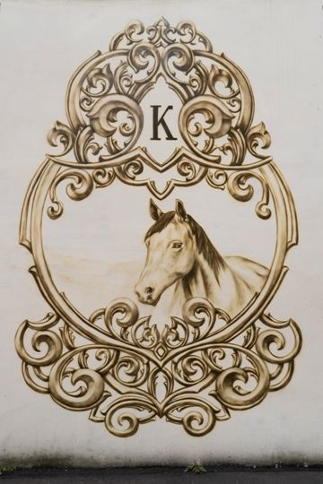
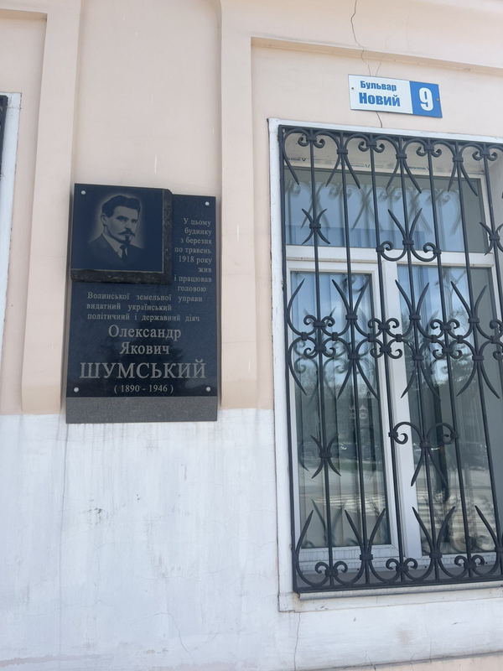
Екскурсійний обʼєкт № 7 «Мурал «К – кінь»
За адресою Новий бульвар 9 знаходиться мурал, присвячений літерам української абетки. А чи знаєте ви, що у цій будівлі в 1918 році жив та працював видатний український політичний діяч Олександр Шумський.
https://photos.wikimapia.org/p/00/07/96/75/74_big.jpg
Екскурсійний обʼєкт № 6 «Мурал «Герб Житомира»
У 2014 році Дмитро Краб намалював на стіні вражаючий стилізований герб Житомира з великою кількістю деталей. Мурал розташований вул.Велика Бердичівська.У 2014 році місто відзначало ювілей – 1130 років і такий проект виявився дуже символічним.
https://ua.igotoworld.com/frontend/webcontent/images/tours/2768879_800x600_abetkaZhitomiraK.jpg

Slide 8
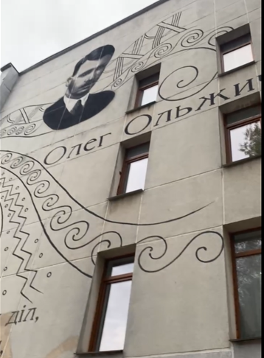
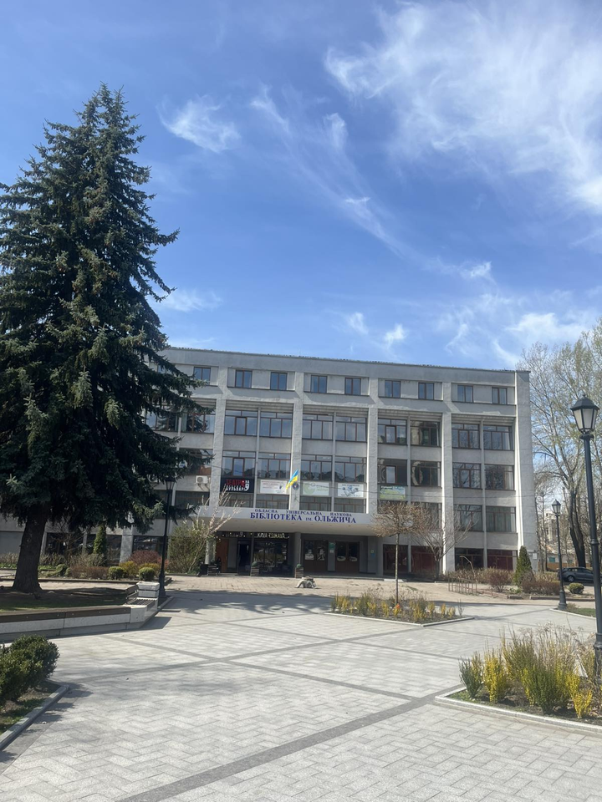
Житомирська обласна універсальна наукова бібліотека імені Олега Ольжича – провідний просвітницький і культурний центр міста і області, депозитарій краєзнавчих видань, найбільше сховище творів друку в Поліському регіоні, інформаційний та науково-методичний центр для бібліотек Житомирщини.
Екскурсійний обʼєкт № 8 «Мурал, присвячений Олегу Ольжичу на стіні Житомирської обласної універсальної наукової бібліотеки ім. О.Ольжича»
У 2018 році на стіні Житомирської обласної універсальної наукової бібліотеки ім. О.Ольжича» Анастасія Савенець намалювала портрет видатного українського поета, публіциста, громадського діяча та археолога Олега Ольжича. Крім зображення поета, на муралі написана його цитата.

Slide 9
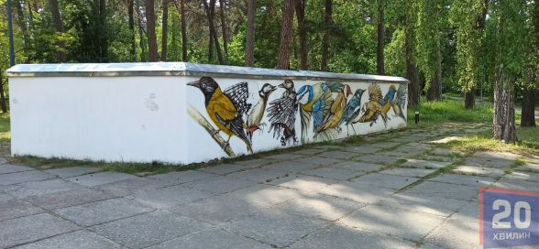
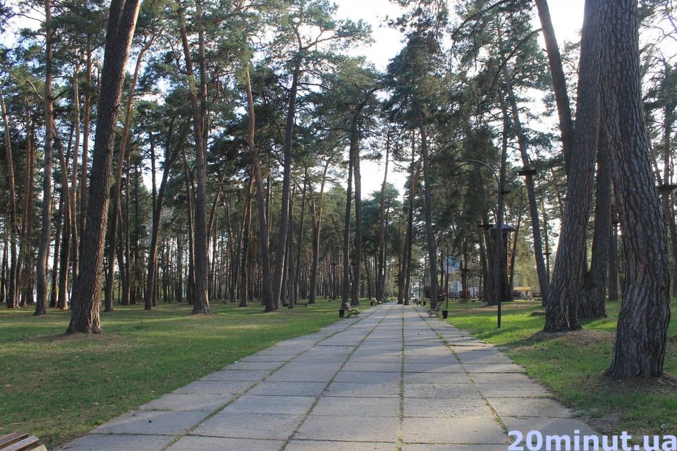
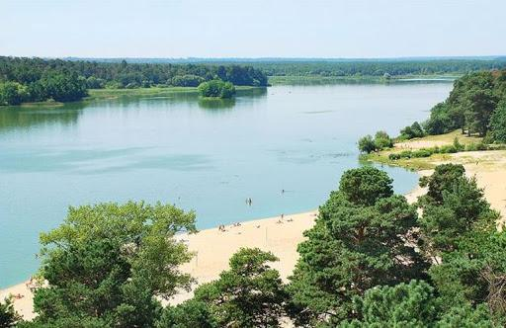
Екскурсійний обʼєкт № 9 «Мурал «Птахи»
У 2016 році на стіні Гідропарку створили мурал із реалістичним зображенням різних птахів. Малюнок вражає своєю близькістю до природи та приємними кольорами. А чи відомо вам, що Гідропарк у місті Житомирі був створений у 1962 році. Це чудове місце для відпочинку площею понад 110 гектарів.
https://www.google.com/url?sa=i&url=https%3A%2F%2Fzt.20minut.ua%2FFoto-dnya%2Fyak-zaraz-viglyadae-gidropark-u-zhitomiri-fotoreportazh-11801697.html&psig=AOvVaw1B7_TB5rBEHHj6Tdms4eIA&ust=1744729510437000&source=images&cd=vfe&opi=89978449&ved=0CBQQjRxqFwoTCND0ioTo14wDFQAAAAAdAAAAABAJ
https://zt.20minut.ua/img/cache/photogallery_full/photogallery/0018/55/7534102a0fd87e7e25c853fcee04368ad036eb91.jpeg?hash=2020-04-24-11-48-59
https://goldfishnet.in.ua/static/img/places/resize/413/unnamed.jpg

Slide 10
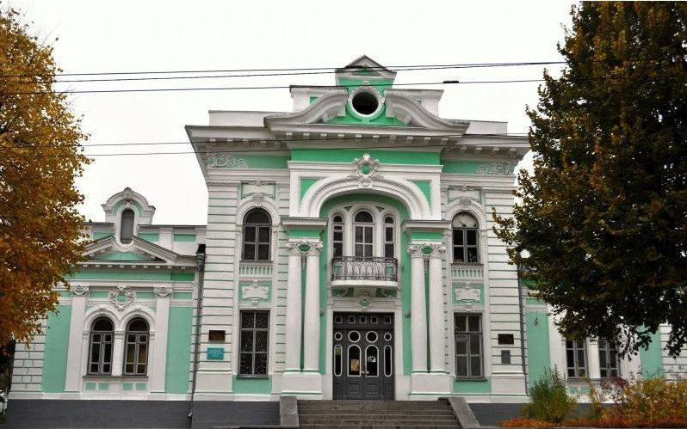
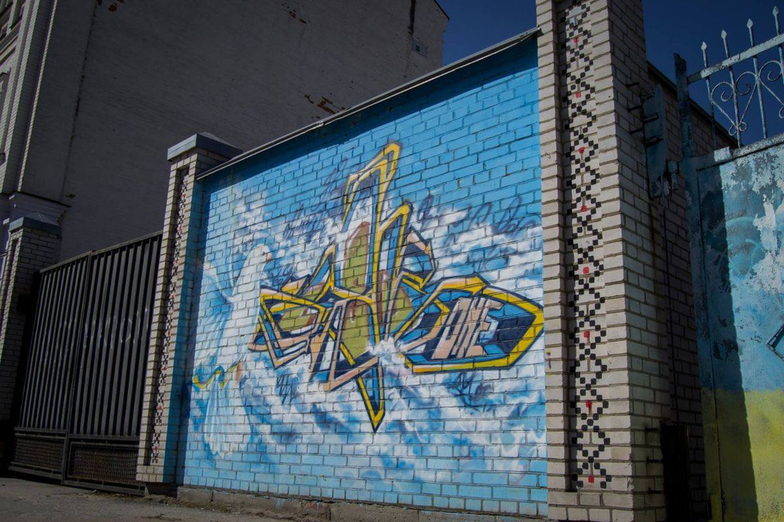
Висновок
Як бачимо, сучасне українське мистецтво здатне доповнювати історичне минуле нашого міста, робити наше місто ще більш привабливим та неповторним. І на останок кілька настанов для житомирян та гостей: любіть наше місто, досліджуйте історію нашого міста та бережіть його прекрасний вигляд! До нових зустрічей!

Slide 11
Список використаної літератури:
1.Igotoworld. Режим доступу: https://ua.igotoworld.com/ua/poi_object/76963_dom-tribelya-zhitomir.htm#/google_vignette
2/Навігатор по муралах: Житомир Режим доступу: https://rubryka.com/photo/navigator-po-muralah-zhytomyr/
3. У центрі Житомира з’явився 20-ти метровий мурал. #ШОТАМ, 2020. Режим доступу до ресурсу: https://shotam.info/u-tsentri-zhytomyra-z-iavyvsia-20-metrovyy-mural-foto/

Slide 12
ДЯКУЮ ЗА УВАГУ!
До наступних зустрічей!

